Slide 1
ESTUDIO QUE DETERMINE LA INCIDENCIA DE LOS GUIONES TURÍSTICOS ETNOGRÁFICOS, PARA TURISTAS NACIONALES Y EXTRANJEROS DE 25 A 60 AÑOS DE EDAD EN EL CANTÓN FRANCISCO DE ORELLANA, EN LA CIUDAD DEL COCA..
AUTORA:
SASKYA YOHANNA GIRALDO VINCES
2017

Slide 2
ASPECTOS GENERALES “EL COCA”
CAPÍTULO 1

Slide 3
PROBLEMA DE INVESTIGACIÓN
ANTECEDENTES
GIRO DEL NEGOCIO

Slide 4
DIRECCIONAMIENTO ESTRATÉGICO
“Promover y difundir a todas y cada uno de los profesionales que tengan competencia con la rama de turística a manejar los guiones como material de trabajo, así como mejorar el desarrollo del Turismo, impulsando la transformación productiva y fortaleciendo el servicio al turista nacional y extranjero mediante el mejoramiento continuo”
Al 2022 el GAP de Orellana será el pionero y líder en manejo de guiones turísticos que permitan optimizar tiempo y recursos a todos los profesionales de la rama turística con la finalidad de realzar la historia residente en la ciudad del Coca.

Slide 5
DIRECCIONAMIENTO ESTRATÉGICO
OBJETIVOS
ESTRATEGIA
Establecer, comunicar y difundir los guiones turísticos como herramienta de trabajo en todas las guianzas en base a experiencia e investigación etnográfica
Desarrollar GAP Municipal una sección
Implementar los guiones en guías del cantón
Potenciar turismo, cultura, tradiciones

Slide 6
INVESTIGACIÓN DE MERCADO
CAPÍTULO 2

Slide 10
FASE METODOLÓGICA
DISEÑO DE TIPO DE INVESTIGACION
DESCRIPTIVO
Encuesta
Observación
EXPLORATORIA
Grupos Focales
CAUSAL
CONCLUYENTE
Entrevista
Técnicas Proyectivas
Causa-Efecto
Mezcla de descriptiva y causal

Slide 11
TÉCNICAS DE MUESTREO
Aleatorio Simple
Sistemático
Conglomerados
Estratificado
Sistemático Replicado
M. NO PROBABILÍSTICO
MUESTREO PROBABILÍSTICO
Bola de Nieve
Por Conveniencia
Por Cuota

Slide 12
SELECCIÓN DE LA MUESTRA
DATOS | VALOR
n = | ?
Valor del nivel de confianza (Z) = | 1,96 (95%)
Error de estimación (e) = | 6%
Población Objetivo (N) = | 795
Probabilidad de éxito en la población (p) = | 5%
Probabilidad de fracaso (q) = | 5%
N = 795

Slide 13
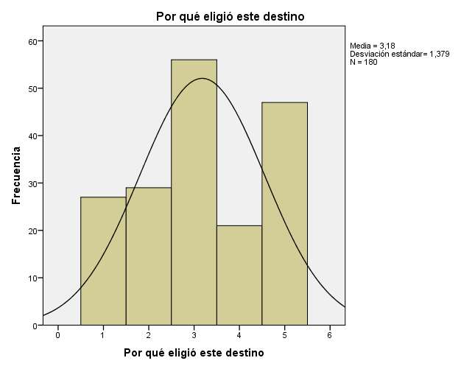
UNIVARIADO
Análisis de cada una de las variables estudiadas por separado
Por qué eligió este destino
 |  | Frecuencia | Porcentaje | Porcentaje válido | Porcentaje acumulado
Válido | Historia | 27 | 14,1 | 15,0 | 15,0
 | Flora | 29 | 15,2 | 16,1 | 31,1
 | Fauna | 56 | 29,3 | 31,1 | 62,2
 | Clima | 21 | 11,0 | 11,7 | 73,9
 | Recomendación | 47 | 24,6 | 26,1 | 100,0
 | Total | 180 | 94,2 | 100,0
Perdidos | Sistema | 11 | 5,8
Total |  | 191 | 100,0
Según Diario el Telégrafo 20 de Octubre de 2013. La ciudad El Coca se convirtió en el primer destino turístico

Slide 14
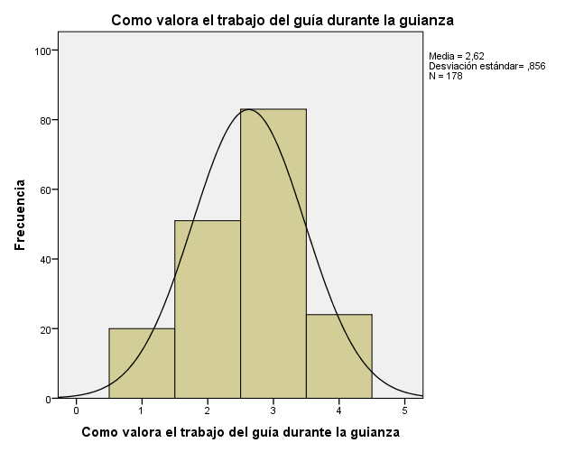
Cómo valora el trabajo del guía durante la guianza
 |  | Frecuencia | % | % válido | % acumulado
Válido | Muy bueno | 20 | 10,5 | 11,2 | 11,2
 | Bueno | 51 | 26,7 | 28,7 | 39,9
 | Regular | 83 | 43,5 | 46,6 | 86,5
 | Deficiente | 24 | 12,6 | 13,5 | 100,0
 | Total | 178 | 93,2 | 100,0
Perdidos | Sistema | 13 | 6,8
Total |  | 191 | 100,0
Según la OPTUR 2017, los guías trabajan conforme a los conocimientos individuales y no cuentan con un guión.

Slide 15
BIVARIADO
permiten medir la relación entre dos variables, comprende el estudio de cómo una variable influye en la otra.
La valoración del trabajo del guía durante la guianza y la incidencia del material de apoyo en la mejora de las presentaciones en los recorridos se evidencia que el mayor contingente es de 83, existe asociación entre las variables, indicando la viabilidad del presente estudio.
Recuento
 |  | Cree Ud. que un material de apoyo serviría para que el guía mejore sus presentaciones durante los recorridos | Total
 |  | Sí
Cómo valora el trabajo del guía durante la guianza | Muy bueno | 20 | 20
 | Bueno | 51 | 51
 | Regular | 83 | 83
 | Deficiente | 24 | 24
Total |  | 178 | 178

Slide 16
PROPUESTA
CAPÍTULO 3

Slide 17
1. Profesión del Guía
2. Estructura y dinámica de grupos
3. Visita Guiada
4. El Cliente
5. Diseño de rutas y guiones

Slide 18
CUALIDADES DE UN BUEN GUIA
Ser puntual, responsable y ético.
Tener conocimiento de la zona.
Conocimiento de primeros auxilios.
Tener conocimientos de cultura e historia.
Ser respetuoso y condescendiente.
Obtener la acreditación correspondiente como guía.
Tener buena presencia.
Tener dominio del idioma que guiará.
Saber solucionar los problemas que se presenten.
Ser amable y respetuoso.
Ser objetivos con la información que proporciona

Slide 19
CONCLUSIONES Y RECOMENDACIONES

Slide 20
CONCLUSIONES
Se pudo evidenciar mediante encuestas que aún falta mucho por mejorar en cuanto al manejo de turistas y difusión profesional de la información que algunos guías manejan.
La falta de capacitación e inclusión de los guías, a afectado tanto a la historia como a la cultura de la ciudad El Coca, lo cual comprende una parte importante de turismo que debería ser destacada.
Los guiones turísticos etnográficos, tienen gran incidencia para atraer turistas
Los guiones deben ser implementados en aquellas empresas y actividades de turismo, como materiales de trabajo para uso de todos los guías, como su herramienta de soporte.
Se identificó la necesidad de implementar y potenciar el uso de los guiones como herramienta de trabajo para los guías.

Slide 21
RECOMENDACIONES
1.
utilizar los guiones como herramienta de trabajo de los guías turísticos, orientados a satisfacer las necesidades y expectativas en las rutas, circuitos y similares.
4.
Procurar que los conocimientos del guía sean más amplios, completos, a fin de transmitir una información real, adecuada y en tiempo oportuno.
3.
capacitar a los guías constantemente, ya que constituyen los representantes de la ciudad al estar en contacto directo con el turista.
2.
Considerar la notable incidencia de los guiones en los tres aspectos del turista: intelectual-informativo, físico y emocional.

Slide 22
Gracias por su atención…
“Es duro fracasar, pero es todavía peor no haber intentado nunca triunfar”.
Theodore Roosevelt

